Slide 1
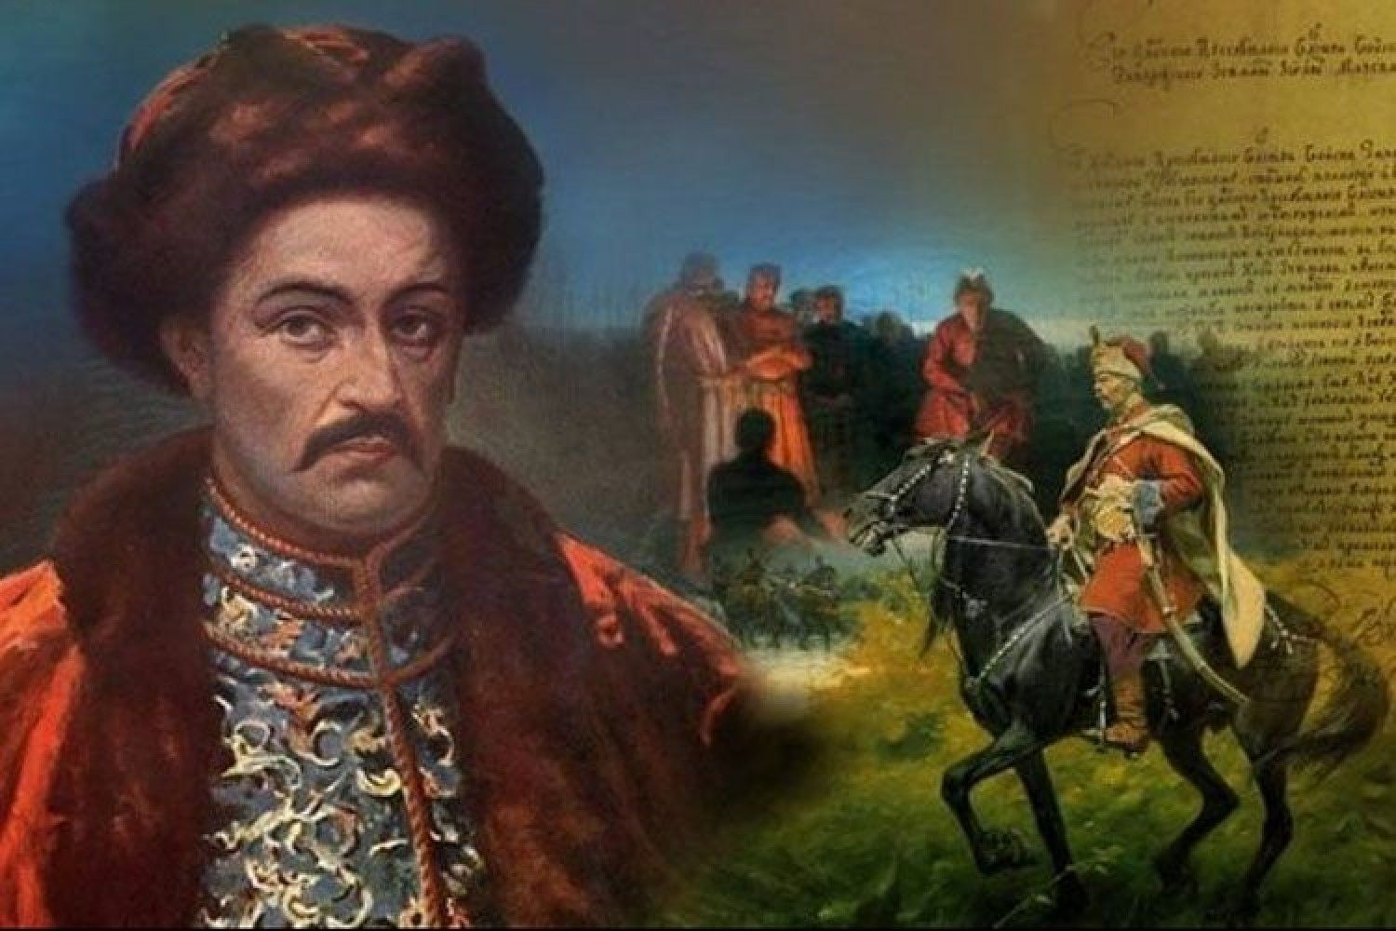
Поема Дж.Г. Байрона «Мазепа». Українська тема в поемі. Специфіка зображення образу гетьмана І. Мазепи у творі

Slide 2

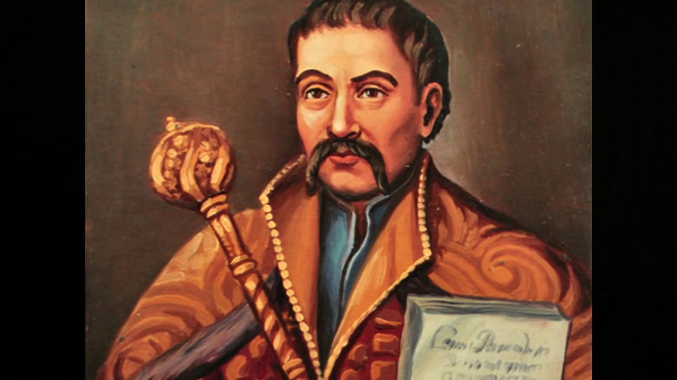

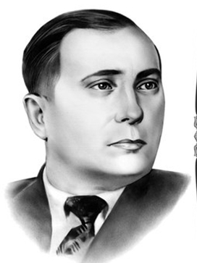
Любив Вкраїну він душею
І зрадником не був для неї.
В. Сосюра

Slide 3
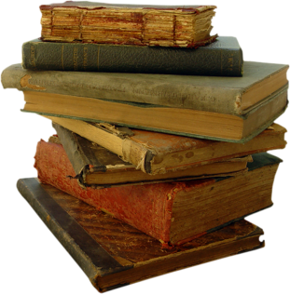
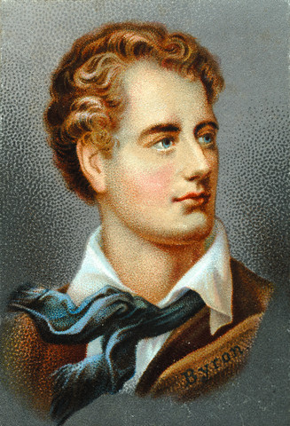
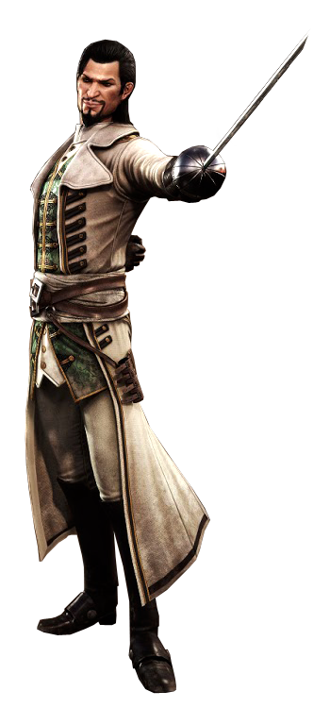
Гра «Літературна дуель»
Коли і де народився Дж. Байрон? Де здобув освіту?
Яка подія, що відбулася в житті Байрона в червні 1809 року, стала справжнім символом романтизму?
Який твір поет починає писати під час подорожі?
Що робив Байрон, щоб позбутися почуття меншовартості?
Скільки разів Байрон був в Україні?
З якого джерела дізнався про Україну?

Slide 4
Повідомлення про життя і гетьманство Івана Мазепи

Slide 5
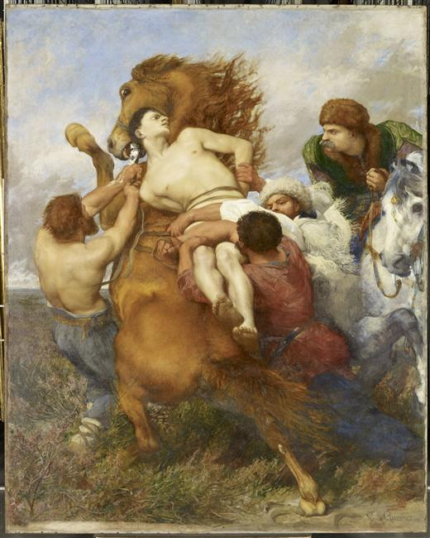
Складання ОЛС “Джерела написання поеми “Мазепа”
Поему створено на основі наукової
роботи Вольтера «Історія Карла ХІІ».
В основу сюжету покладено лише один епізод із життя Мазепи – його кохання до дружини багатого польського пана та покарання за це її чоловіком.
Мазепа - «незвичайна особистість в незвичайних обставинах».

Slide 6
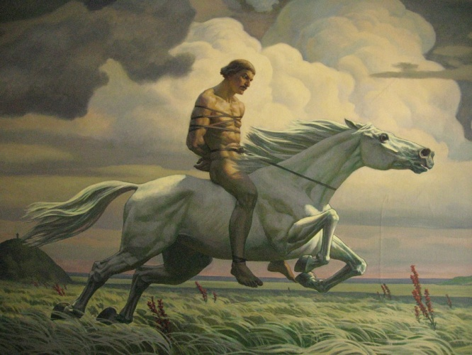
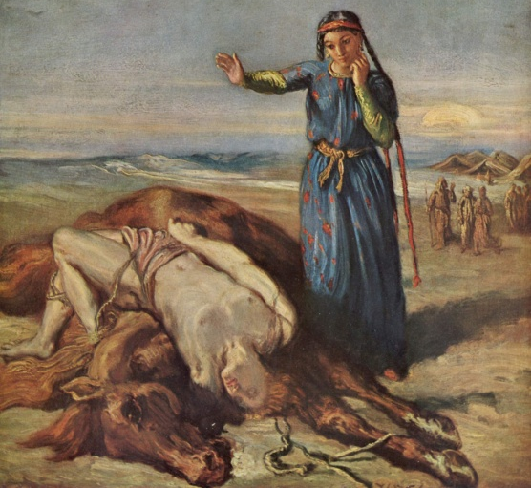
Евристична бесіда
1) Що таке поема?
(Поема – це віршований твір, у якому зображені значні події (що мають загальнолюдське значення) та яскраві характери. Розповідь супроводжуються розкриттям авторських переживань і роздумів)
2) У чому полягає особливість поеми «Мазепи?
3) З якою метою автор використовує цю жанрову форму?

Slide 7

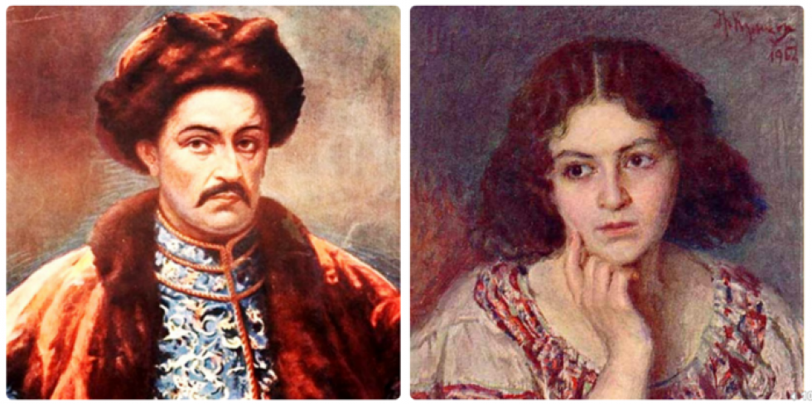
4) Як починається поема? Що є історичною правдою?
5) Який жахливий день згадує Байрон на початку твору? Зверніть увагу на образний вислів «щастя утекло»?
6)Яким автор зображує Шведського короля Карла ХІІ?
7) Яким зображено гетьмана на початку твору?
8) Що вирізняє Мазепу з «юрби вождів»?
9) Під час привалу після Полтавської битви Мазепа, перш ніж перепочити, що зробив? Як це його характеризує?

Slide 8

10) Яким постає Мазепа у ставленні до людей? Обґрунтуйте свої міркування прикладами з тексту.
11) Як характеризує Мазепу Карл? Як він ставиться до гетьмана?
12) З ким порівнює Карл гетьмана?
13) Яким із розповіді Мазепи постає двір короля Казимира?
14) Яким змальовує поет графа-воєводу?
15) Яким був Мазепа в юності? Що його змінило?
16) Які образні вирази використовує поет, щоб передати зовнішню привабливість свого героя?
17) Якою постає у спогадах Мазепи його кохана Тереза?
18) Від кого ми дізнаємося про любовну історію гетьмана?

Slide 9
19) Як розкриває Мазепу ця історія кохання?
20) За яких обставин розлучилися Мазепа і Тереза?
21) Як Мазепа був покараний за це палке кохання?
22) Чому саме до дикого коня?
23) Чи був Мазепа врятований?
24) Хто врятував Мазепу?
25) Чим закінчується поема?
26) Чи схожий Мазепа на романтичного героя? Доведіть.

Slide 10

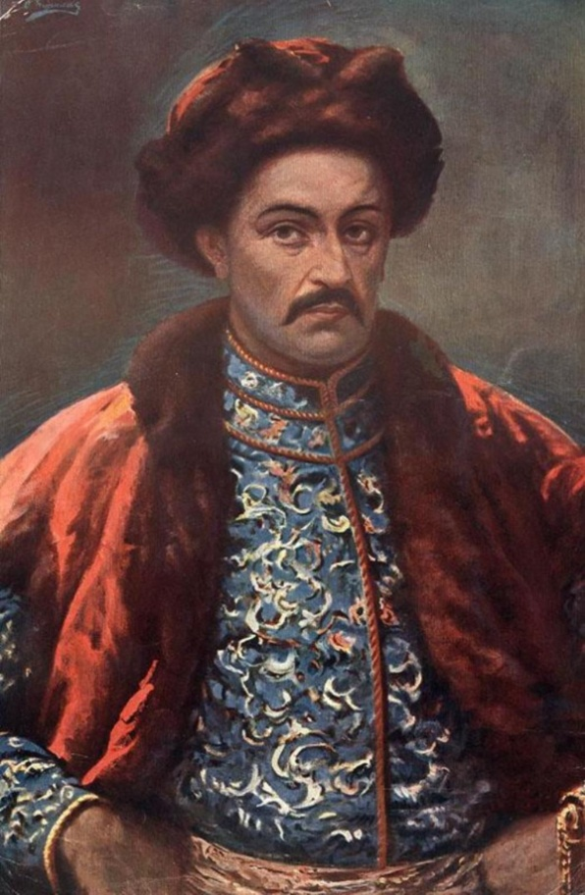
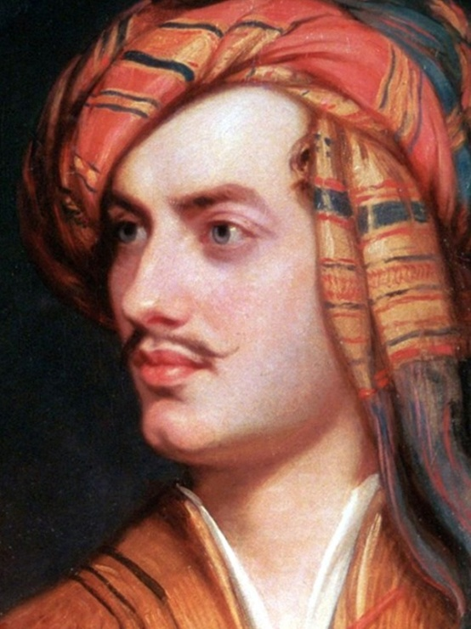

Проблемне питання
Чому Байрон називав Мазепу титаном?

Slide 11
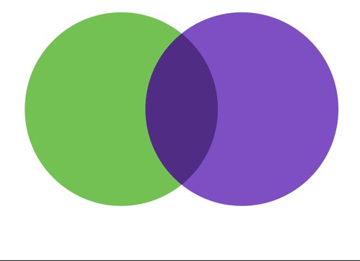
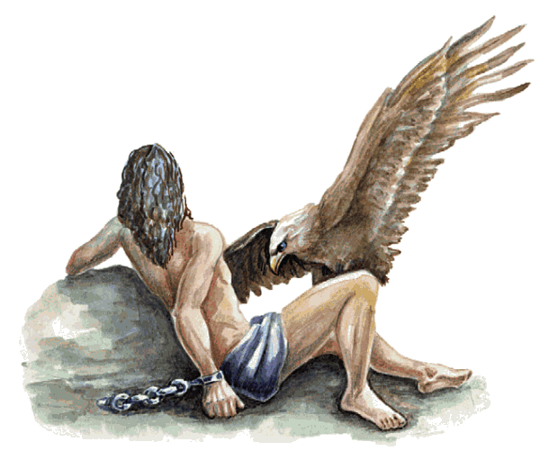
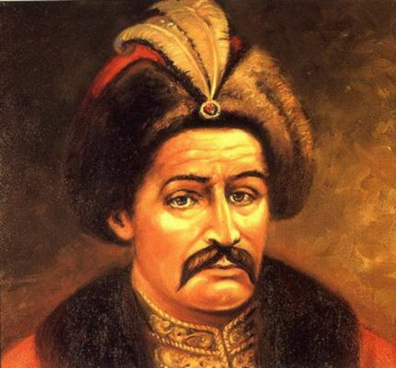
Діаграма «Кола Вена»
Хто такий титан?
Звідки ми про них знаємо?
Які спільні та відмінні риси в Мазепи та Прометея можна виділити?

Slide 12


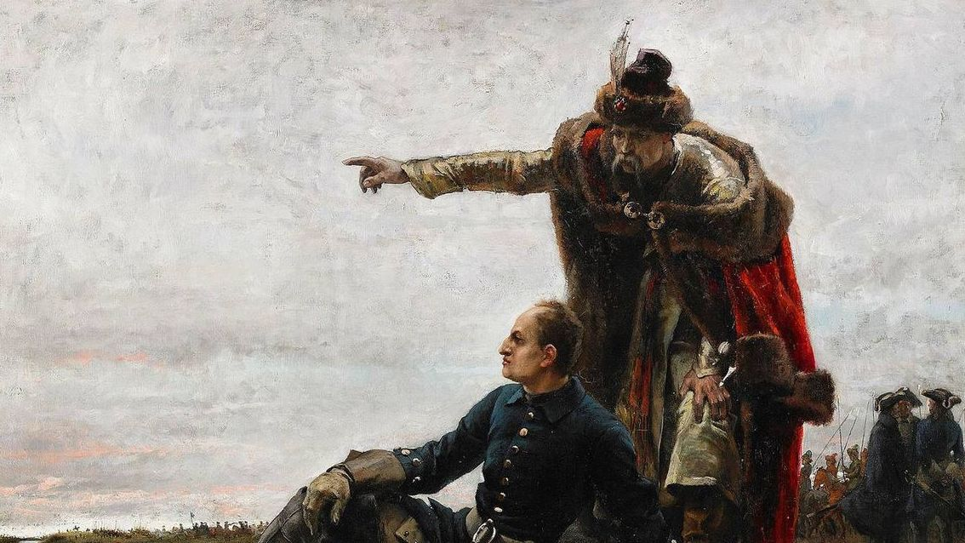
Тестування

Slide 13

“ Мікрофон”
Мазепа – романтичний герой, тому що …
Найбільше мені подобаються такі риси характеру Мазепи, як …. , тому що ….

Slide 14
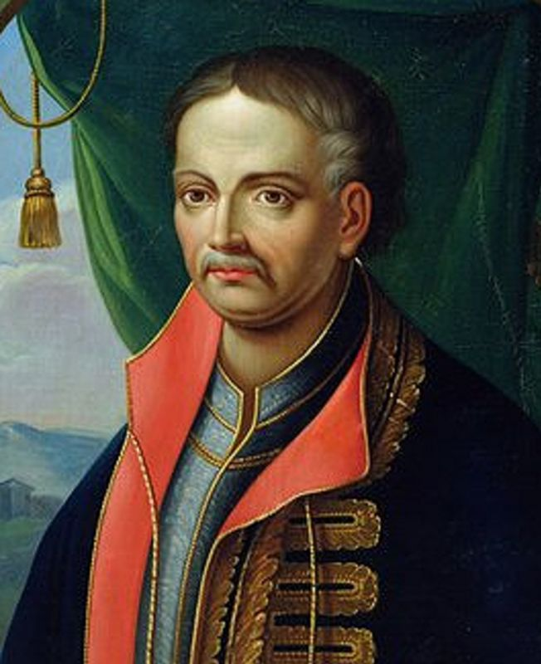
Домашнє завдання
** Написати твір-мініатюру на тему: «Риси романтичного героя в образі Мазепи за однойменною поемою Д.Байрона» .
*Дослідити використання символів в поемі «Мазепа»
Виписати цитати з поеми, що ілюструють риси характеру І.Мазепи.
ІЗ: історія написання поеми “Паломництво Чайль-Гарольда”

